Slide 1
Azure Storage
Developers meetup #73

Slide 2
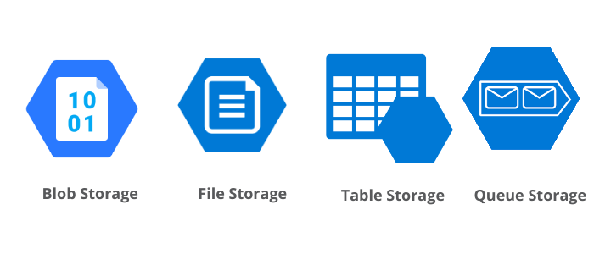
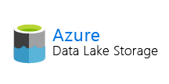

Slide 3
Hlavné vlastnosti
Cloudové úložisko spravované Microsoftom (IaaS), ktoré je:
Vysoko dostupné (highly available)
Bezpečné (secure)
Odolné (durable)
Škálovateľné (scalable)

Slide 4
Vysoko dostupné
SLA pre zápis: 99,9%
SLA pre čítanie: 99,9% - 99,99% (v závislosti od redundancie)
Dáta sú automaticky replikované

Slide 5
Bezpečné
Všetky dáta uložené v Azure sú uložené v zašifrovanom tvare („encryption at rest“)
Predvolená možnosť na vynútenie zabezpečeného prenosu dát (HTTPS)
Kontrola prístupu k dátam

Slide 6
Odolné
Redundancia ochraňuje dáta aj v prípade HW zlyhania
Dáta je možné replikovať naprieč datacentrami a geografickými regiónmi

Slide 7
Škálovateľné
Automatické škálovanie na poskytnutie dostatočného úložiska a výkonu
Limity:
Kapacita úložiska: 5 PiB (počet kontajnerov, blobov, tabuliek, atď. nie je obmedzený)
Počet operácií za sekundu: 20 000
Vstupný tok dát: 10 Gb/s
Výstupný tok dát: 10 – 50 Gb/s

Slide 8
Adresy na prístup k službám
Blob storage | https://<storage-account>.blob.core.windows.net
Table storage | https://<storage-account>.table.core.windows.net
Queue storage | https://<storage-account>.queue.core.windows.net
Azure Files | https://<storage-account>.file.core.windows.net
Data Lake Storage Gen2 | https://<storage-account>.dfs.core.windows.net

Slide 9
Úrovne (tiers)
Standard general-purpose v2 (všetky služby)
Premium block blobs
Premium file shares
Premium page blobs
Standard general-purpose v1 (legacy)
Standard Blob storage (legacy)

Slide 10
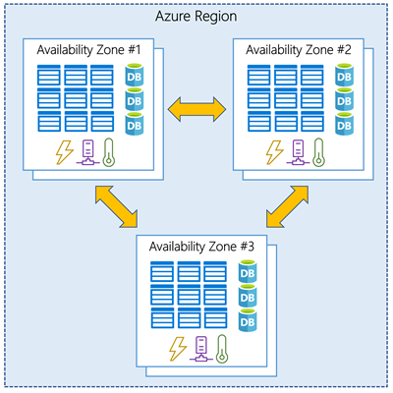
Datacentrá, zóny dostupnosti, regióny

Slide 11
Locally-redundant storage (LRS)

Slide 12
Zone-redundant storage (ZRS)

Slide 13
Geo-redundant storage (GRS, RA-GRS)

Slide 14
Geo-zone-redundant storage (GZRS, RA-GZRS)

Slide 15
Prístupové úrovne (Access tiers)
Hot – pre dáta, ku ktorým sa pristupuje často
Cold – pre dáta, ku ktorým sa pristupuje nepravidelne
Archive – pre dáta, ku ktorým sa pristupuje zriedkavo

Slide 16
Hot tier
Vyššie náklady na úložisko, nižšie náklady na prístup k dátam
Vhodné napríklad na:
Aktívne používané dáta
Dáta, pri ktorých sa očakáva častý prístup
Dáta, ktoré je potrebné spracovať a následne presunúť do cool úrovne

Slide 17
Cool tier
Nižšie náklady na úložisko, vyššie náklady na prístup k dátam
Dáta by v ňom mali byť uložené minimálne 30 dní (inak pokuta)
Vhodné napríklad na:
Krátkodobú zálohu
Staršie dáta, ku ktorým sa nepristupuje často, ale v prípade potreby musia byť dostupné hneď
Veľké množiny dát, ktoré je potrebné uložiť ekonomicky

Slide 18
Archive tier
Najnižšie náklady na úložisko, najvyššie náklady na prístup k dátam
Dáta by v ňom mali byť uložené minimálne 180 dní
Nedá sa nastaviť pre celý kontajner, ale len pre konkrétne bloby
Dáta sú uložené offline (metadáta sú stále prístupné), čo znamená potrebu rehydrácie pred prístupom:
Štandardná priorita: do 15 hodín
Vysoká priorita: dáta do 10 GB sa môže podariť rehydrovať pod 1 hodinu
Podporuje len LRS, GRS a RA-GRS

Slide 19
Porovnanie prístupových úrovní
 | Hot | Cool | Archive
Dostupnosť | 99,9% | 99,9% | offline
Latencia | milisekundy | milisekundy | hodiny
Mesačná cena za úložisko | 0,0166 – 0,0485 €/GB | 0,00844 – 0,02436 €/GB | 0,00152 – 0,00236 €/GB
Zápis dát (za 10k operácií) | 0,0456 – 0,0991 € | 0,0844 – 0,1687 € | 0,1012 – 0,1940 €*
Čítanie dát (za 10k operácií) | 0,0037 € | 0,0085 € | 5,0598 €*
 |  |  | 54,8145 €**
Zápis dát (za 1 GB) | zadarmo | zadarmo | zadarmo
Čítanie dát (za 1 GB) | zadarmo | 0,0085 € | 0,0203 €
 |  |  | 0,1097 €**
* zmena úrovne
** vysoká priorita

Slide 20
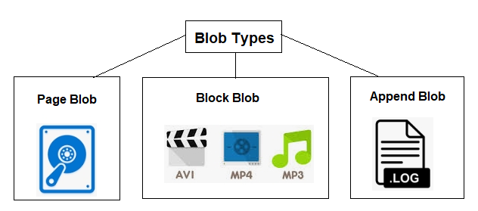
Typy blobov

Slide 21
Block Blob
Používa sa na ukladanie textových alebo binárnych súborov
Súbory ukladá ako bloky (64 kB – 100 MB)
Využitie: ukladanie súborov, ktoré sa čítajú od začiatku do konca
Limit: ~4,75 TB (= 50 000 blokov * 100 MB)

Slide 22
Page Blob
Používa sa na ukladanie súborov s náhodným prístupom
Prístup k súborom poskytuje cez 512-bytové stránky
Využitie: úložisko pre disky (VHD) pre virtuálne mašiny
Limit: 8 TB

Slide 23
Append Blob
Používa sa na ukladanie súborov, do ktorých sa zapisuje vždy na koniec
Súbory sú organizované do blokov, ale optimalizované na zápis na koniec
Využitie: logovanie informácií (z jedného alebo viacerých zdrojov)
Limit: 195 GB

Slide 24
Properties, Metadata
Properties („blob HTTP headers“):
Systémové vlastnosti
Niektoré sa dajú upravovať, niektoré sú read-only
Niektoré z nich korešpondujú s niektorými HTTP hlavičkami (napr. Content-Type, Content-Disposition, ...)
Metadata:
Zadávajú používatelia na špecifikovanie dodatočných vlastností
Neovplyvňujú správanie blobu

Slide 25
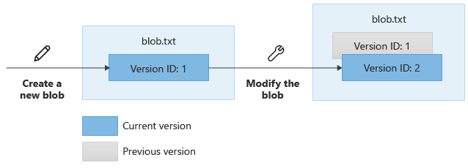
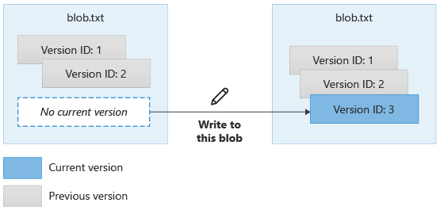
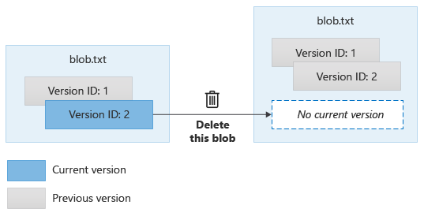
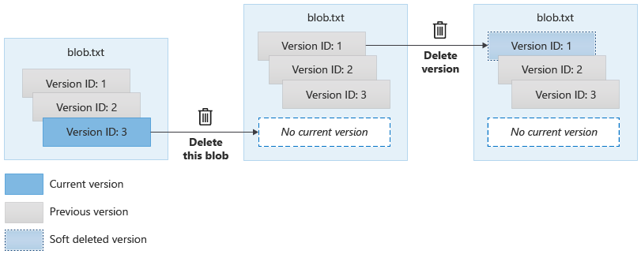
Verzie blobov

Slide 26
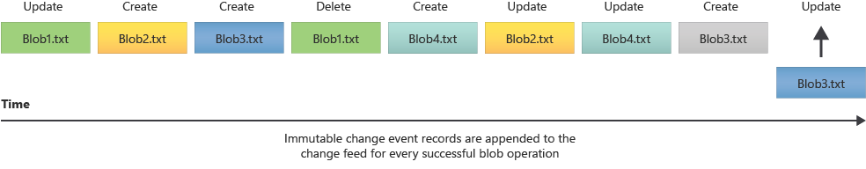
Blob change feed
Logovanie všetkých zmien v Blob storage
Špeciálny kontajner $blobchangefeed
Zotriedený, garantovaný, odolný, nemenný, read-only log
Zalogovanie zmeny môže trvať niekoľko minút
Notes:
https://zymeworks.github.io/avro-viewer/

Slide 27
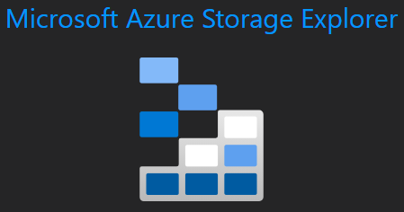
Microsoft Azure Storage Explorer
https://azure.microsoft.com/en-us/features/storage-explorer/

Slide 28
Autorizácia
Prostredníctvom identity spravovanej v Azure Active Directory
Prostredníctvom prístupových kľúčov/connection stringov
Kľúče sú dva, aby sa uľahčila ich rotácia

Slide 29
Shared Access Signature (SAS)
Špeciálna časť URL na udelenie prístupu k Azure Storage
Vhodná pre situácie, kedy používateľovi nechceme zveriť svoje prístupové kľúče
Možnosť nastaviť úroveň prístupu, konkrétne povolenia a platnosť
Reprezentovaná ako SAS token. Každý SAS token musí byť podpísaný.

Slide 30
SAS token
service – prístup ku všetkým službám v Azure Storage, podpísaný kľúčom Azure Storage
account – prístup v rámci jednej služby, podpísaný kľúčom Azure Storage
user delegation – prístup v rámci blob storage, podpísaný kľúčom používateľa z AAD

Slide 31
SAS token
Ad hoc SAS – doba platnosti a povolenia sú priamo v SAS URI
SAS + stored access policy – na objekte so zdrojmi (kontajner, tabuľka, queue, file share) sa zadefinuje policy, v rámci ktorej sa nastaví doba platnosti a povolenia. SAS tieto nastavenia zdedí priamo z policy a v URI ich už neukazuje.

Slide 32
Blob lifecycle management
Automatizovaná správa blobov
Presun medzi prístupovými úrovňami
Mazanie
Vytváranie pravidiel na základe posledného prístupu/poslednej zmeny

Slide 33
.NET SDK + DEMO

Slide 34
Blob leasing
Umožňuje uzamknúť blob pre úpravu a mazanie (čítanie je stále možné)
Operácie:
Acquire: vyžiadanie nového prenájmu (15 – 60 sekúnd, príp. „nekonečno“)
Renew: obnova existujúcej licencie
Change: zmena ID existujúceho prenájmu
Release: uvoľnenie licencie, blob si môže prenajať ďalší klient
Break: zrušenie licencie, ďalší klient musí čakať na koniec platnosti licencie

Slide 35
Statická webová stránka
Jednoduchý spôsob na publikovanie webovej stránky
Špeciálny kontajner s názvom $web
Stránka dostupná na adrese https://<ACCOUNT_NAME>.<ZONE_NAME>.web.core.windows.net/

Slide 36
Microsoft Azure Storage Emulator
Súčasť Microsoft Azure SDK alebo sa dá stiahnuť samostatne
Lokálne emuluje blob storage, table storage a storage queue
Špeciálny connection string: UseDevelopmentStorage=true

Slide 37
AzCopy
https://docs.microsoft.com/en-us/azure/storage/common/storage-use-azcopy-v10
Nástroj na prácu s blob storage

Slide 38
Azure CLI
https://docs.microsoft.com/en-us/cli/azure/install-azure-cli
https://docs.microsoft.com/en-us/cli/azure/storage
https://docs.microsoft.com/en-us/cli/azure/storage/blob
https://docs.microsoft.com/en-us/cli/azure/storage/container

Slide 39
PowerShell
https://docs.microsoft.com/en-us/powershell/azure/install-az-ps/
https://docs.microsoft.com/en-us/powershell/module/az.storage/

Slide 40
Table Storage
Úložisko pre pološtruktúrované NoSQL dáta
Vysoká dostupnosť
Flexibilná schéma dát
Vytváranie dotazov pomocou OData
Entita (= 1 riadok) môže mať veľkosť do 1 MB

Slide 41
Implicitné polia
PartitionKey
RowKey
Timestamp (nie je možné modifikovať, hodnotu spravuje server)

Slide 42
PartitionKey
Tabuľky sú rozdelené na partície, aby boli jednoducho škálovateľné
Partícia = súvislá množina entít s rovnakým PartitionKey
PartitionKey = string hodnota do 1 KiB
PartitionKey je v rámci tabuľky unikátny identifikátor pre partíciu
Spolu s RowKey vytvára primárny kľúč záznamu

Slide 43
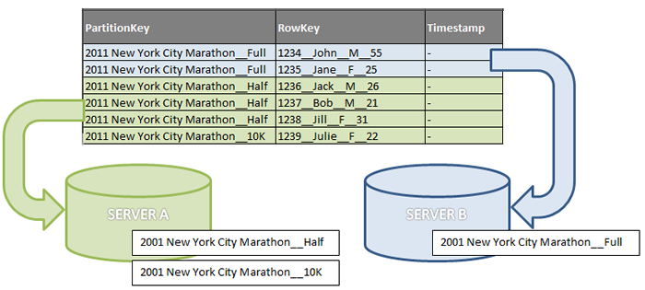
Partitioning

Slide 44
.NET SDK + DEMO

Slide 45
REST API
Všetky dáta: https://<account>.table.core.windows.net/<table name>?<SAS>
Konkrétny záznam: https://<account>.table.core.windows.net/<table name>(PartitionKey='<PK>',RowKey='<RK>')?<SAS>
Query: https://<account>.table.core.windows.net/<table name>?<SAS>&<query params>
$filter: filtrovacia podmienka (napr. PartitionKey eq ‘1’)
$select: zvolené polia
$top: počet záznamov

Slide 46
REST API – formát výstupu
HTTP header: Accept
Možné hodnoty:
application/atom+xml (default)
application/json;odata=nometadata
application/json;odata=minimalmetadata
application/json;odata=fullmetadata

Slide 47
Azure CLI
https://docs.microsoft.com/en-us/cli/azure/storage/table

Slide 48
Ďakujem za pozornosť!!!
Materiály z meetupu:
https://github.com/kubinko/Azure-Resources-Overview
Doplnkové zdroje:
https://docs.microsoft.com/en-us/learn/paths/store-data-in-azure/

